Slide 1

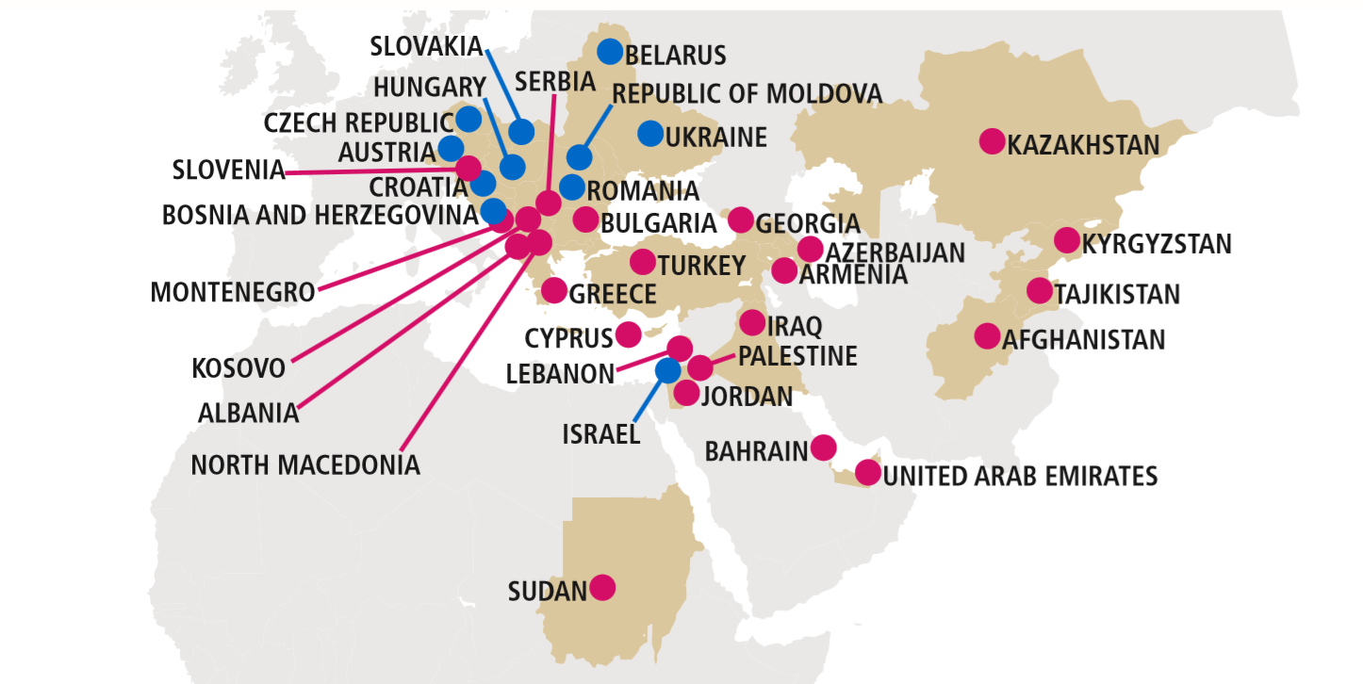

Dištriktové školiace zhromaždenie (DŠZ) a President Elect Learning Seminar (PELS) 2026
POD ZÁŠTITOU PRIMÁTORKY ŠTATUTÁRNEHO MESTA OLOMOUC Mgr.Miroslavy Ferancovej
20.3. – 21.3.2026
PROGRAM
Dištrikt 2240 Česká a Slovenská republika

Slide 2

Piatok 20.3.2026
Čas |  | Trvání | Aktivita/Téma | Moderuje/prezentuje | Forma | Účast/Místo
15:00 |  |  | Registrácia účastníkov PELS a DŠZ |  |  | FOYER hotela Flóra
15:00 |  |  | Zahájenie tichej dražby 2 obrazov (výťažok pôjde na projekty RC Olomouc a RC Olomouc City) - vyjarenie vďaky DGE I. Lengovej za každoročnú organizáciu DŠZ a PELS |  |  | FOYER hotela Flóra
16:00 | 16:45 | 45 | Úlohy ADG na rok 2026/2027 a stretnutie ADG s členmi Výkonnej rady | I.Lengová DGE | workshop | SLUNEČNICE (10.posch.)
16:45 |  |  | Moderovaná prehliadka Olomouca pre účastníkov PELS a DŠZ (realizovaná organizačným výborom PELS a DŠZ)
19:00 |  |  | Spoločná večera a stretnutie účastníkov konferencie - švédske stoly Hotel Flóra |  |  | Hotel Flóra (Reštaurácia, Astra, Chryzantéma, Tulipán)
PELS 2026
Dištrikt 2240

Slide 3
Sobota 21.3.2026
 |  | Trvání | Aktivita/Téma | Moderuje/prezentuje | Forma | Účast/Místo
08:15 | 08:30 | 15 | Zahájenie Dištriktového školiaceho zhromaždenia a President Elect Learning Seminar, privítanie prezidenti RC Olomouc a Olomouc City, zástupca mesta Olomouc, hymna RI, zdravica riaditeľa Okresní hospodářské komory Olomouc PhDr.Radima Kašpara, MBA | PDG George Podzimek DG Jan Bílek |  | Narcis
08:30 | 08:40 | 10 | Privítanie zahraničných hostí, význam a ciele DŠZ a PELS, pozdrav DGE | DG J. Bílek, DGE I.Lengová |  | Narcis
08:40 | 09:00 | 20 | Vystúpenie RI Kordinátora Regiónu 24 | Walter Ebner | Prezentácia | Narcis
09:00 | 09:15 | 15 | Vystúpenie zahraničného hosťa | Dr. Shobhna Shah, IRFHP, RC Leoben | Prezentácia | Narcis
09:15 | 09:30 | 15 | Vystúpenie zahraničného hosťa | Dr. Tetyana Kachala ICC D2240 a D2232, RC Užhorod Skala | Prezentácia | Narcis
09:30 | 09:45 | 15 | Strategický plán Dištriktu 2240 na rok 2026/2027 a posolstvo nastupujúceho prezidenta RI Olayinka Hakeem Babalolu | DGE I.Lengová | Prezentácia | Narcis
09:45 | 09:55 | 10 | Kontinuita a náčrt stratégie dištriktu na ďalšie obdobie 2027/2028 | DGN T. Petřík | Prednáška | Narcis
09:55 | 10:05 | 10 | Odovzdanie ocenenia CTB Miloslavovi Kamasovi a Věre Zukalovej | DG J. Bílek |  | Narcis
10:05 | 10:25 | 20 | PRESTÁVKA (Občerstvenie)
10:25 | 10:35 | 10 | Predstavenie ADG tímu a dištriktových výborov na rok 2026/2027 | DGE I. Lengová |  | Narcis
10:35 | 10:45 | 10 | Voľba mandátovej a návrhovej komisie | PDG George Podzimek |  | Narcis
10:45 | 10:55 | 10 | Návrh rozpočtu na r. 2026/2027 | V. Jandík | Prezentácia | Narcis
PELS 2026
Dištrikt 2240

Slide 4
Sobota 21.3.2026
Čas |  | Trvání | Aktivita/Téma | Moderuje | Forma | Účast/Místo
10:55 | 11:05 | 10 | Účtovná uzávierka D 2240 na rok 2024/2025 | V.Jandík, IPDG J. Melecký | Prezentácia | Narcis
11:05 | 11:15 | 10 | Diskusia k predloženým materiálom | PDG George Podzimek |  | Narcis
11:15 | 11:20 | 5 | Predstavenie DGND na rok 2028/2029 | PDG G. Vjeszt |  | Narcis
11:20 | 11:25 | 5 | Pozvánka na DK v Nymburku | DG Jan Bílek |  | Narcis
11:25 | 11:40 | 15 | Informácia o činnosti Rotaractu | J. Machovec, F. Maršálek | Prezentácia | Narcis
11:40 | 11:55 | 15 | Informácia o uznášaniaschopnosti a návrh uznesení | Predsedovia mandátovej a návrhovej komisie |  | Narcis
11:55 | 12:10 | 15 | Hlasovanie o návrhoch, ukončenie DŠZ | Predseda návrhovej komisie |  | Narcis
12:10 | 12:00 | 20 | Rotary Good News a dištriktový newsletter | PDG F.Ryneš PDG K.Čechová | Prezentácia | Narcis
12:30 | 13:45 | 95 | PRESTÁVKA NA OBED
PELS 2026
Dištrikt 2240

Slide 5
Sobota 21.3.2026
Čas |  | Trvání | Aktivita/Téma | Moderuje | Forma | Účast/Místo
13:45 | 14:35 | 50 | Rotary akadémia pre prezidentov elect - Stanovenie akčného plánu v kluboch | V. Bednář, tím Rotary akadémie a ADG | Workshop | Narcis
13:45 | 14:35 | 50 | Školenie klubových sekretárov | L. Gáll, DS 2026/2027 | Seminár | Slunečnice
14:35 | 14:55 | 20 | Informácia o Výmene mládeže | RYE CZ Ondrej Kollár, RYE SK Juraj Sabaka | Prezentácia | Narcis
14:55 | 15:25 | 30 | Nadácia Rotary, jej význam a prepojenie s RI, projekty Nadácie Rotary | PDG I.Brichta, M. Sláma | Prezentácia | Narcis
15:25 | 15:45 | 20 | Medzinárodná spolupráca v rámci RI, ICC komisie, Fellowships a ich význam | IPDG P. Melecký, L. Nagy | Prezentácia | Narcis
15:45 | 15:55 | 10 | Záverečné zhrnutie, ukončenie tichej dražby obrazov a jej výsledok, poďakovanie | DGE I. Lengová |  | Narcis
PELS 2026
Dištrikt 2240

